Slide 1
Aplikacja turystyczna

Slide 2
Cel aplikacji
Głównym zadaniem aplikacji jest ułatwienie podróżowania osobom zwiedzającym wybrane miasto. Dzięki tej aplikacji w łatwy sposób można wyszukiwać najciekawsze miejsca do zwiedzania, wyznaczyć trasę do wybranych miejsc a także każdy z użytkowników może zapisywać stworzone przez siebie trasy.

Slide 3
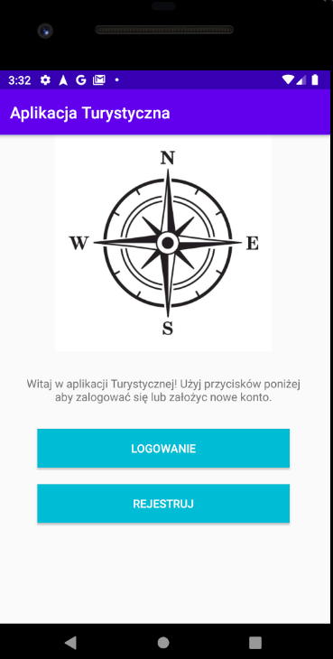
Ekran powitalny
Po uruchomieniu aplikacji użytkownik zobaczy ekran powitalny na którym będą dwie możliwości do wyboru:
Logowanie
Rejestracja

Slide 4
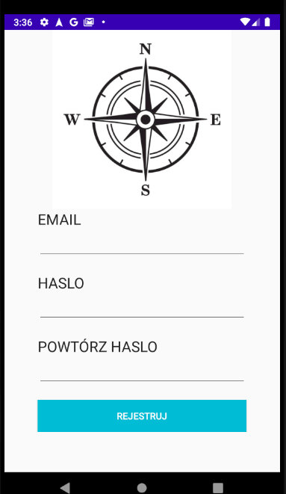
Rejestracja
W przypadku gdy użytkownik nie posiada jeszcze swojego konta w aplikacji musi je stworzyć czyli się zarejestrować. Podczas rejestracji użytkownik musi podać poprawny adres email oraz wymyślić swoje hasło a następnie poprawnie je powtórzyć. Hasło musi składać się z więcej niż trzech znaków.

Slide 5
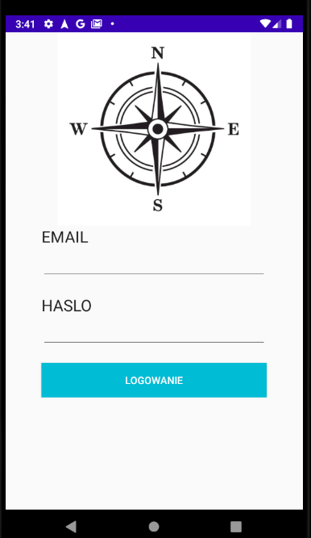
Logowanie
W sytuacji gdy użytkownik ma utworzone już swoje konto może od razu przejść do logowania w aplikacji. Podczas logowania użytkownik musi podać swój adres email (ten sam który był podawany podczas rejestracji) oraz wpisać poprawnie hasło. W przypadku gdy email lub hasło będą nie prawidłowe wyświetlone zostaną odpowiednie komunikaty.

Slide 6
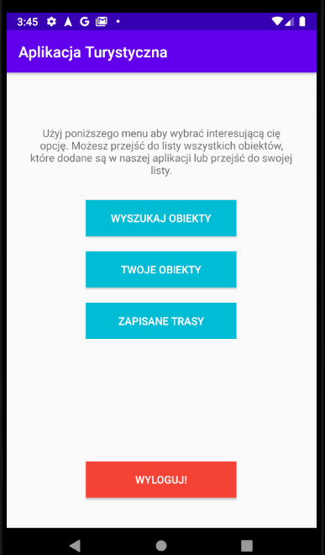
Ekran główny
Po poprawnym zalogowaniu się wyświetlone zostanie główne okno aplikacji. W tym oknie użytkownik ma do wyboru kilka możliwości takich jak:
Wyszukaj obiekty - służy do wyszukiwania atrakcji turystycznych w wybranym mieście
Twoje obiekty – jest to lista atrakcji turystycznych które użytkownik chce zwiedzić
Zapisane trasy – jest to lista tras które użytkownik wcześniej wyznaczał
Wyloguj – służy do wylogowywania się z aplikacji, przenosi użytkownika do ekranu powitalnego.

Slide 7
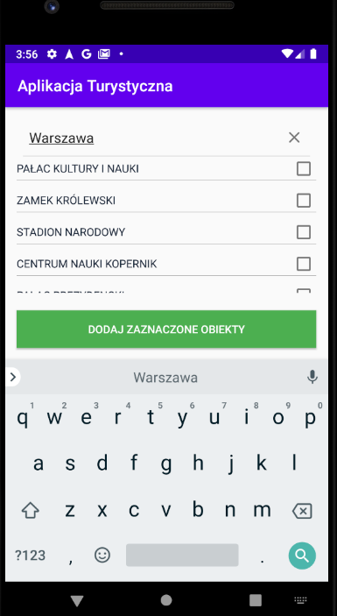
Wyszukiwanie obiektów
Aby wyszukać obiekty turystyczne użytkownik musi wprowadzić w wyszukiwarkę nazwę miasta które będzie zwiedzał. Po tym wyświetlona zostanie lista najciekawszych atrakcji turystycznych dostępnych we wskazanym mieście.

Slide 8
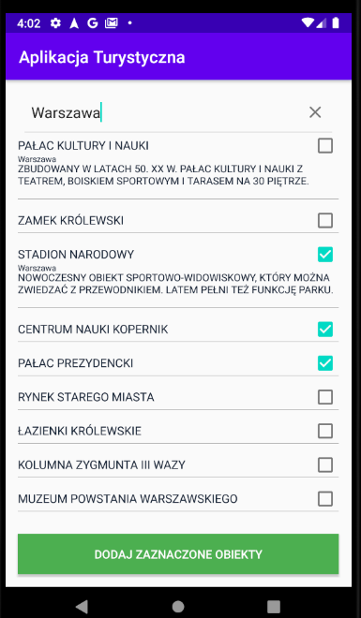
Wybieranie obiektów
Aby wybrać obiekty które użytkownik chce odwiedzić musi najpierw je zaznaczyć a następnie kliknąć przycisk Dodaj zaznaczone obiekty co spowoduje że zaznaczone obiekty turystyczne znajdą się na jego liście. Dodatkową opcją dla użytkownika jest możliwość rozwinięcia każdego elementu z listy obiektów i przeczytania krótkiego opisu danego obiektu.

Slide 9
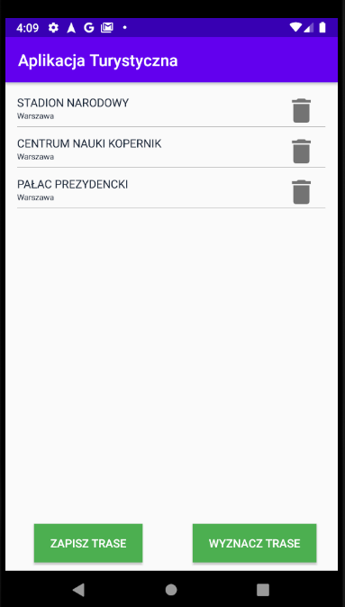
Lista wybranych obiektów
Po wyszukaniu i wybraniu interesujących użytkownika obiektów turystycznych zapisywane one są na jego indywidualnej liście obiektów. Następnie użytkownik może wyznaczyć trasę prowadzącą go do wybranych miejsc oraz ma możliwość zapisu danej trasy.

Slide 10
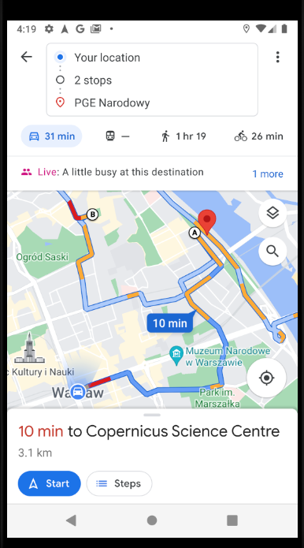
Wyznaczanie tras
Wyznaczanie tras odbywa się za pomocą wybrania przez użytkownika opcji wyznacz trasę znajdującej się na ekranie z listą wybranych obiektów. Wyznaczanie trasy rozpoczyna się od miejsca w którym znajduję się obecnie użytkownik i następnie wyszukiwana jest dla niego najlepsza dostępna droga prowadzącą do wybranych obiektów.

Slide 11
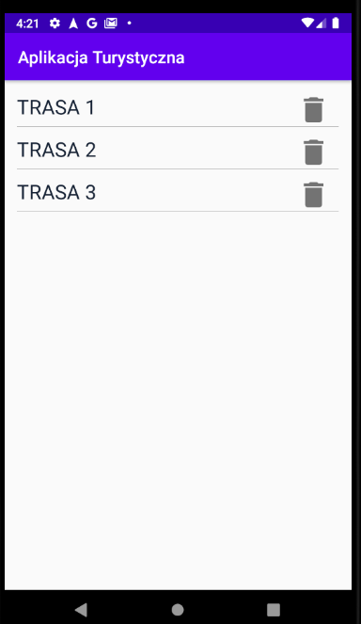
Zapisane trasy
Po zapisaniu trasy składającej się z wybranych obiektów będą one widoczne na specjalnej liście zapisanych tras. Każdy użytkownik może zapisywać swoje trasy lub je usuwać gdy nie są już mu potrzebne. Po wybraniu którejś z zapisanych tras użytkownik od razu przenoszony jest do okna mapy z wyznaczoną trasą.

